Slide 1





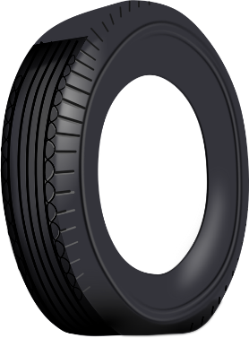

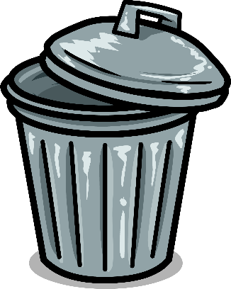


DỌN SẠCH
ĐẠI DƯƠNG

Slide 2





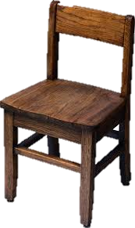

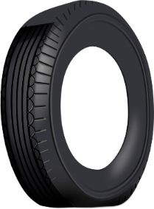


2
1
3
Notes:
Ấn vào số 1, 2, 3 làm bài luyện tập.
Sau khi dọn sạch rác, ấn vào vỏ sò để chuyển sang phần tập viết.

Slide 3

kh.... sọ
a. oai
b. uê

Slide 4
vạn t...
a. oai
b. uế

Slide 5
tàu th...
a. ủy
b. iu

Slide 6
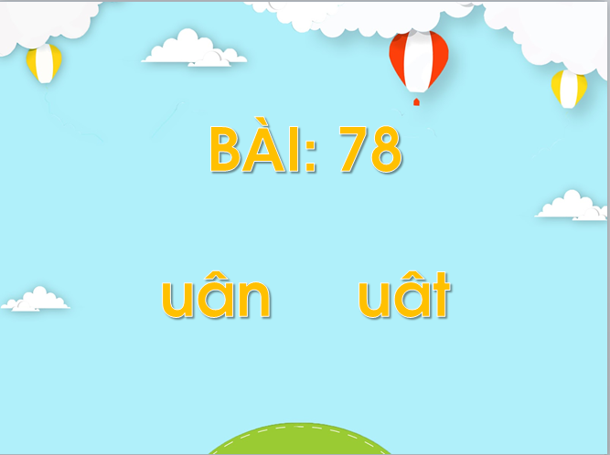

Slide 7
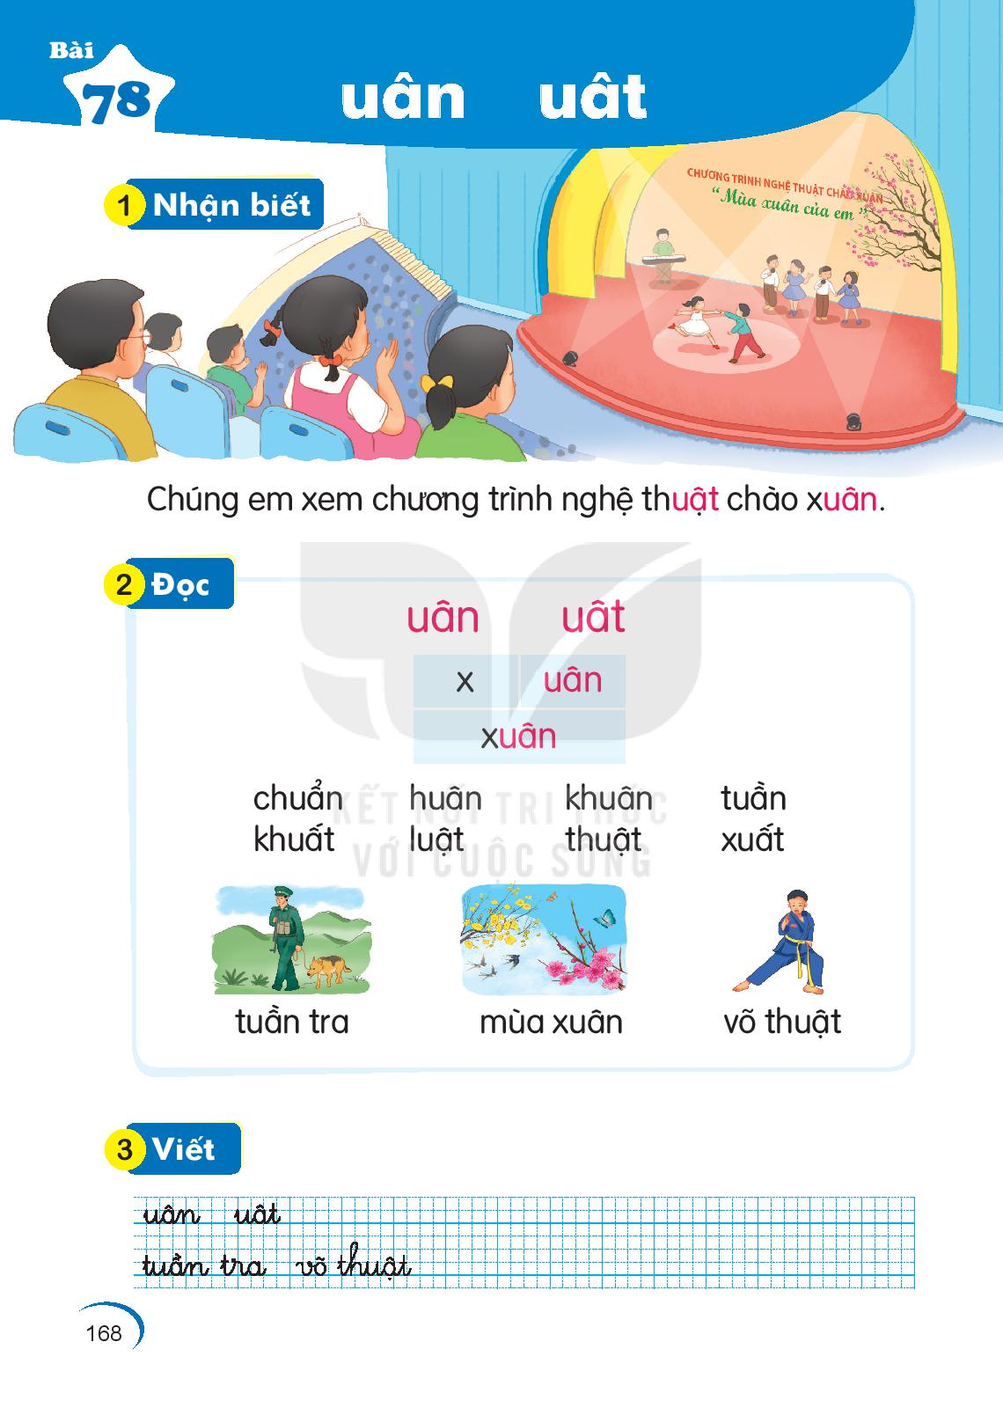
1
Nhận biết

Slide 8


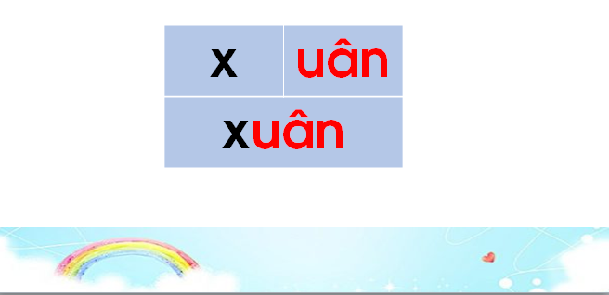


Slide 9
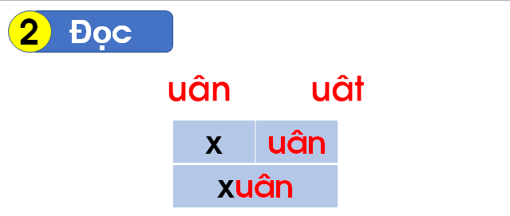
chuẩn
huân
khuân
tuần
khuất
luật
thuật
xuất

Slide 10




Slide 11
Viết bảng
3
uân uât
tuần tra tàu thủy

Slide 12
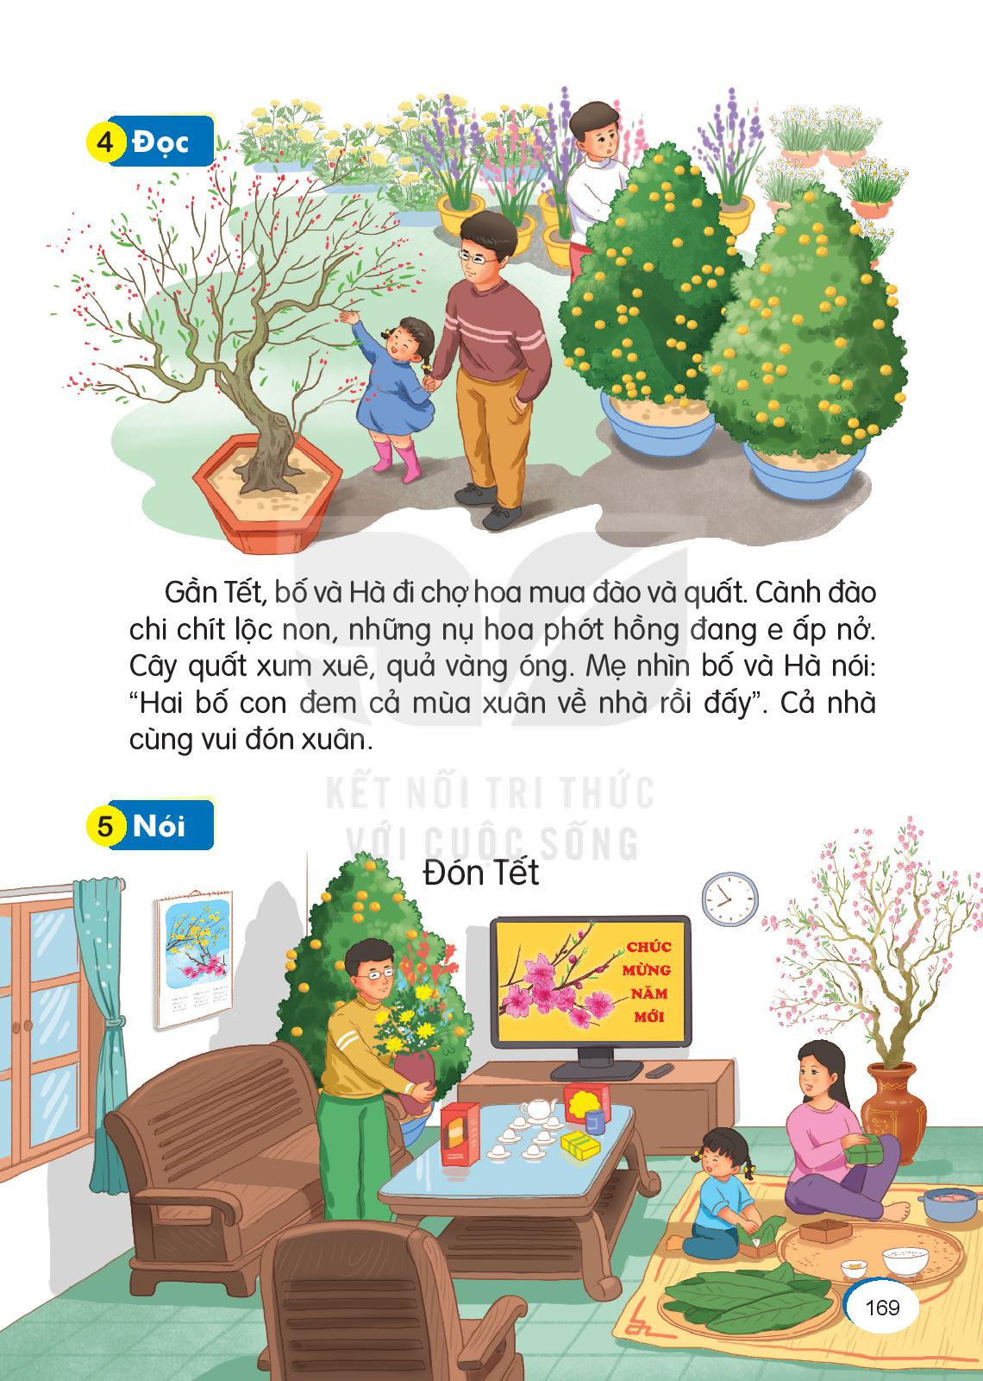
Đoạn văn có mấy câu?
Gần Tết, bố và Hà đi chợ hoa mua đào và quất. Cành đào chi chít lộc non, những nụ hoa phớt hồng đang e ấp nở. Cây quất xum xuê, quả vàng óng. Mẹ nhìn bố và Hà nói:
“Hai bố con đem cả mùa xuân về nhà rồi đấy”. Cả nhà cùng vui đón xuân

Slide 13


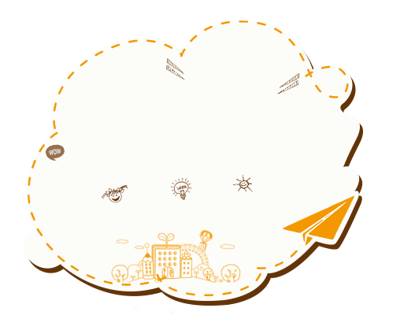

Luyện đọc nhóm 5

Slide 14
5
Nói
Đón Tết

Slide 15
